Slide 1
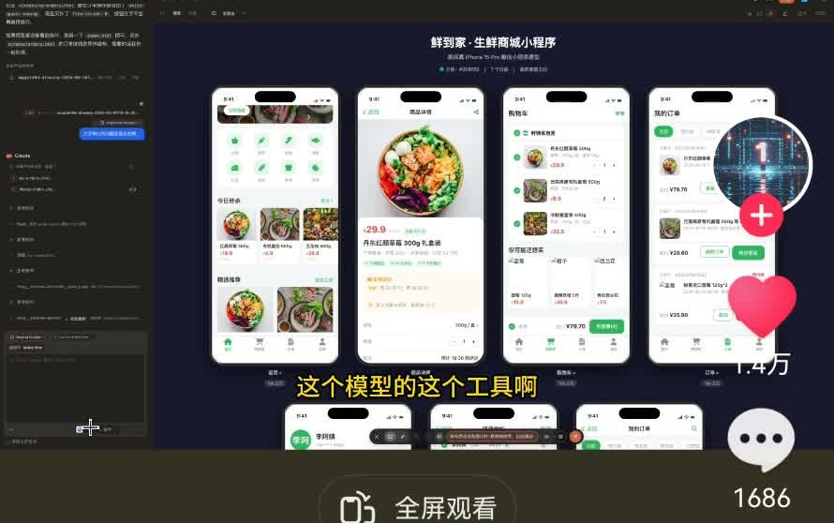
零基础跟做教程
用 Codex 做出
第一个微信小程序
从准备工具到发布使用的小白操作教程
依据 @AI随风 教程录屏整理，补齐省略步骤
Windows 操作说明 · 生鲜商城示例
来源：用户提供的 26 分 32 秒教程录屏
Notes:
来源：用户提供的 26 分 32 秒教程录屏
截图/音频来源：用户提供的 SVID_20260916_142050_1..mp4。

Slide 2
阅读方法
这份教程怎么用
01
每页完成一个小任务，看到“完成标志”再翻页。
02
截图保留视频界面，旁边文字说明具体操作。
03
“补充步骤”用于补齐原视频省略的操作；提示词经过整理，可直接复
制。
04
菜单名称会随版本变化，以你的实际界面为准。
完成标志 先在练习项目中走通，再迁移到自己的业务。
整理说明
02
Notes:
整理说明
本教程依据完整录屏的音频转录和关键画面整理。转录不清的内容不伪装成博主原话。视频中的 macOS 截图作为参照，命令和操作说明优先适配 Windows。屏幕上的环境 ID、用户名、验证码、路径均为博主示例，必须替换。
截图/音频来源：用户提供的 SVID_20260916_142050_1..mp4。

Slide 3
全程路线
最终要做出哪些东西
01
需求文档：明确给谁用、有哪些页面、按钮做什么。
02
微信小程序：用户在手机上查看商品、添加购物车、提交演示订单。
03
云开发：保存商品、订单、地址，让数据刷新后仍然存在。
04
网页管理后台：管理员维护商品和订单，并部署成可访问的网址。
完成标志 完成后，小程序与后台使用同一套云端数据。
视频 00:25–02:03 ＋ 整理补充
03
Notes:
视频 00:25–02:03 ＋ 整理补充
教程演示的是开发与数据链路。真实微信支付、退款、库存并发、正式商家经营规则需另行实现与核验；本教程的下单为演示订单，不冒充支付成功。
截图/音频来源：用户提供的 SVID_20260916_142050_1..mp4。

Slide 4
准备工作
先认识 6 个常见名词
01
Codex：帮你阅读文件、写代码和排查问题的助手。
02
原型 / OpenDesign：先把页面和操作做出来，确认长什么样。
03
微信开发者工具 / AppID：调试小程序的软件，以及小程序的唯一编号。
04
CloudBase：提供云数据库、云函数、文件存储和登录等后端能力。
完成标志 遇到 PRD 时，把它理解为“产品需求说明书”。
视频 00:50–02:59 ＋ 补充解释
04
Notes:
视频 00:50–02:59 ＋ 补充解释
云函数就是运行在云端的一段程序，例如核对用户身份后保存订单。数据库集合可先理解为一类资料的清单。后台管理系统是给管理员使用的网页，与给用户使用的小程序是两个入口。
参考资料：https://docs.cloudbase.net/quick-start/frameworks/wechat-miniprogram
参考资料：https://cloud.tencent.com/document/product/876/56375
截图/音频来源：用户提供的 SVID_20260916_142050_1..mp4。

Slide 5
准备工作
账号和工具清单
01
微信：准备管理员微信、可使用的小程序账号和自己的 AppID。
02
电脑：安装 Codex、微信开发者工具、Node.js；原型阶段使用
OpenDesign。
03
云端：准备与小程序关联的云开发环境和有权限的腾讯云账号。
04
费用：开通前查看当前套餐和额度，先选适合练习的规模。
完成标志 能登录工具，并能找到自己的 AppID。
视频 02:43–03:00 ＋ 官方补充
05
Notes:
视频 02:43–03:00 ＋ 官方补充
下载入口见末尾官方资料页。不要填写视频里的 AppID 或环境 ID。注册时按真实情况选择主体类型、名称和服务类目，账号可用能力与后台显示为准。云服务、模型调用及部分工具能力可能产生费用，不把视频当成当前报价。
参考资料：https://docs.cloudbase.net/quick-start/frameworks/wechat-miniprogram
参考资料：https://cloud.tencent.com/document/product/876/56375
参考资料：https://nodejs.org/en/download
截图/音频来源：用户提供的 SVID_20260916_142050_1..mp4。

Slide 6
准备工作
Windows 安装与检查
01
Node.js 官网选择 LTS 和 Windows 安装包，安装后重开终端。
02
在 PowerShell 分别运行 node -v 和 npm -v，记录显示的版本。
03
打开微信开发者工具，用管理员或已授权开发者的微信扫码登录。
04
打开 Codex 并登录，选择一个专门用于练习的本地文件夹。
完成标志 两个版本命令有输出，Codex 和微信开发者工具都能打开。
视频 02:50–03:39 ＋ Windows 补充
06
Notes:
视频 02:50–03:39 ＋ Windows 补充
PowerShell 可从开始菜单搜索打开。如果 npm.ps1 被系统执行策略阻止，先试 npm.cmd -v，避免为了练习修改全局策略。命令无法识别时先重开终端，再检查安装路径，不反复重复安装。已有 Node.js 时先检查是否满足当前项目要求。
参考资料：https://nodejs.org/en/download
参考资料：https://learn.chatgpt.com/docs/windows/windows-app
截图/音频来源：用户提供的 SVID_20260916_142050_1..mp4。

Slide 7
准备工作
获取自己的 AppID
01
打开微信公众平台，注册或登录“小程序”账号。
02
完成后台要求的账号信息，进入“开发管理 / 开发设置”。
03
找到 AppID 并保存到自己的项目说明中。
04
给协作开发者添加权限，确保扫码登录者能看到这个小程序。
完成标志 创建项目时，能选择或填写自己的 AppID。
视频 02:43–02:54、06:05–06:33 ＋ 补充
07
Notes:
视频 02:43–02:54、06:05–06:33 ＋ 补充
不同版本的后台入口名称可能变化。AppID 是身份编号，AppSecret 是密钥，两者不要混淆。测试号可用于部分练习，但不能据此判断完整云开发和发布能力都可用。
参考资料：https://docs.cloudbase.net/quick-start/frameworks/wechat-miniprogram
参考资料：https://mp.weixin.qq.com/
截图/音频来源：用户提供的 SVID_20260916_142050_1..mp4。

Slide 8
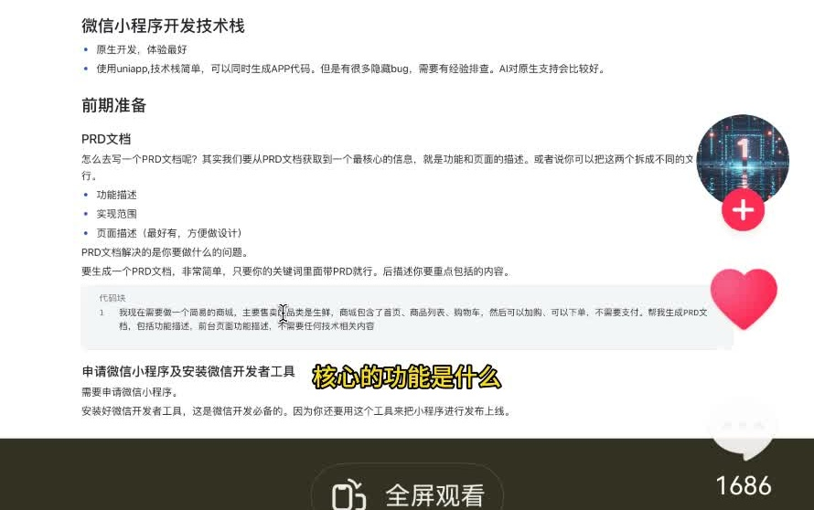
需求文档
第一步：整理需求和页面
01
新建练习文件夹，例如 D:\
Projects\fresh-shop。
02
列出用户和管理员分别要做的
事。
03
列出首页、商品详情、购物车、
订单、我的、地址等页面。
04
让 Codex 保存为 prd.md，逐项
检查有没有遗漏。
完成标志 文档写清每页入口、操作、数据和完成结果。
视频 02:22–02:42
08
Notes:
视频 02:22–02:42
建议另加第一版不做什么，例如先不接真实支付、不做复杂营销。遇到含糊需求先补齐再开发。已有需求文档时直接复用，不重复生成互相冲突的需求副本。
截图/音频来源：用户提供的 SVID_20260916_142050_1..mp4。

Slide 9
需求文档
可复制：需求说明提示词
粘贴到 Codex 的项目对话中
我要做一个生鲜商城微信小程序。用户可以浏览商品、加入购物车、维护收货
地址、提交演示订单并查看状态；管理员通过网页后台维护商品和订单。
请先整理 prd.md，包含使用角色、页面清单、每页按钮行为、数据字段、权
限、异常情况和第一版范围。暂不接真实支付。先列出需要我确认的问题，确
认后再写代码。
完成标志 确认文档与自己的目标一致，再进入页面设计。
依据视频 02:22–02:42 重写的练习提示词
09
Notes:
依据视频 02:22–02:42 重写的练习提示词
使用方法：在 Codex 练习项目的输入框粘贴。把“生鲜商城”及功能替换成自己的需求。本页是整理后的提示词，不是逐字引用。
我要做一个生鲜商城微信小程序。用户可以浏览商品、加入购物车、维护收货地址、提交演示订单并查看状态；管理员通过网页后台维护商品和订单。
请先整理 prd.md，包含使用角色、页面清单、每页按钮行为、数据字段、权限、异常情况和第一版范围。暂不接真实支付。先列出需要我确认的问题，确认后再写代码。
截图/音频来源：用户提供的 SVID_20260916_142050_1..mp4。

Slide 10
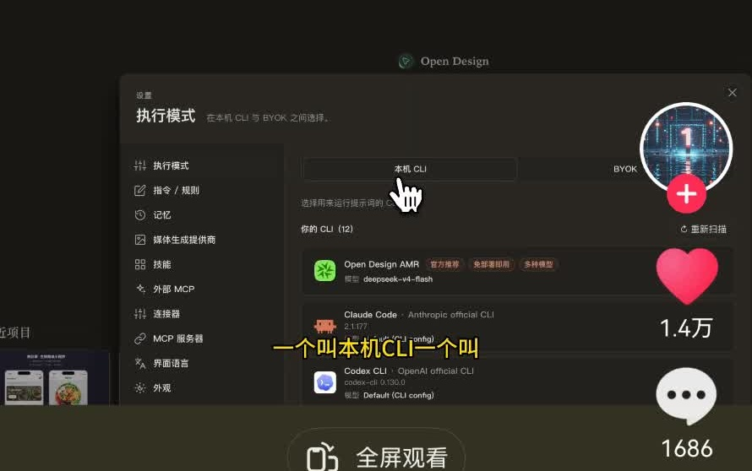
原型设计
第二步：准备 OpenDesign
01
从官方项目或下载页安装
OpenDesign，打开后进入模型 /
Agent 设置。
02
按工具提示连接已配置好的
Codex CLI，或使用自己的模型
接口。
03
先做一个简单页面，确认可以正
常生成。
04
若要截图圈选修改，所选模型需
要支持图片输入。
完成标志 能输入一句需求，并得到可预览的页面。
视频 03:00–03:44、05:08–05:26 ＋ 官方补充
10
Notes:
视频 03:00–03:44、05:08–05:26 ＋ 官方补充
Codex 桌面应用与 Codex CLI 是不同入口，安装桌面应用不代表一定已装 CLI。让 Codex 先检查 codex --version，再按官方指南补齐。OpenDesign 当前项目为 nexu-io/open-design；当前版本支持桌面安装，界面可能不同于视频。
参考资料：https://github.com/nexu-io/open-design
截图/音频来源：用户提供的 SVID_20260916_142050_1..mp4。

Slide 11
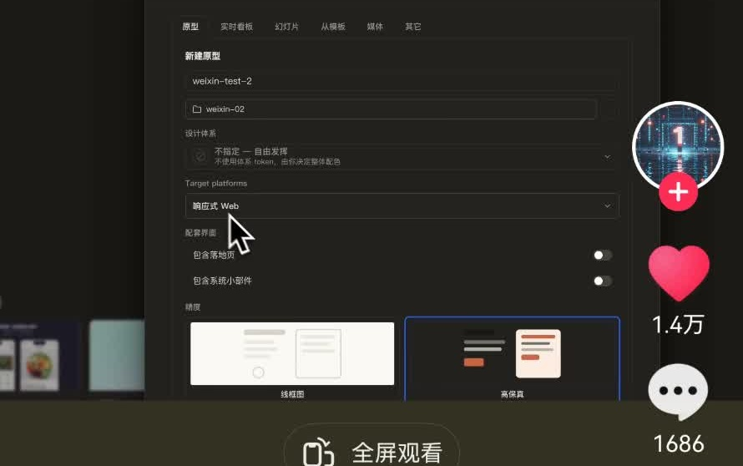
原型设计
新建原型项目
01
点击“新建项目”，选择本地存
储和练习文件夹。
02
加入 prd.md，确认设计工具能读
取需求。
03
选择移动端目标与高保真原型，
先使用一种简洁风格。
04
视频当时用 iOS 外观模拟手机页
面，生成结果仍需后续转换。
完成标志 项目中能看到需求文档，并能开始生成手机页面。
视频 03:45–04:28
11
Notes:
视频 03:45–04:28
“高保真”指接近实际产品的界面效果。当前版本有移动端或小程序原型选项时优先选择相符项；不要把 iOS 原型选项理解为已经生成原生 iOS App 或微信小程序。
截图/音频来源：用户提供的 SVID_20260916_142050_1..mp4。

Slide 12
原型设计
可复制：生成页面提示词
粘贴到 OpenDesign 的项目对话中
请阅读 prd.md，为生鲜商城生成可以点击的手机页面原型。先覆盖首页、商
品详情、购物车、订单列表、我的和收货地址。
采用白底、绿色重点、大按钮；页面之间可以跳转。使用明确的示例数据，包
含加载、空列表和失败状态。请先给出页面列表，再生成原型并说明本地预览
方法。
完成标志 检查页面数量、跳转路径和按钮是否符合需求。
依据视频 04:26–05:38 整理补充
12
Notes:
依据视频 04:26–05:38 整理补充
原型阶段关注信息和操作顺序，先不处理真实登录、真实付款和线上同步。复杂页面可以分批生成，先通过首页和一条完整操作路径。
请阅读 prd.md，为生鲜商城生成可以点击的手机页面原型。先覆盖首页、商品详情、购物车、订单列表、我的和收货地址。
采用白底、绿色重点、大按钮；页面之间可以跳转。使用明确的示例数据，包含加载、空列表和失败状态。请先给出页面列表，再生成原型并说明本地预览方法。
截图/音频来源：用户提供的 SVID_20260916_142050_1..mp4。

Slide 13
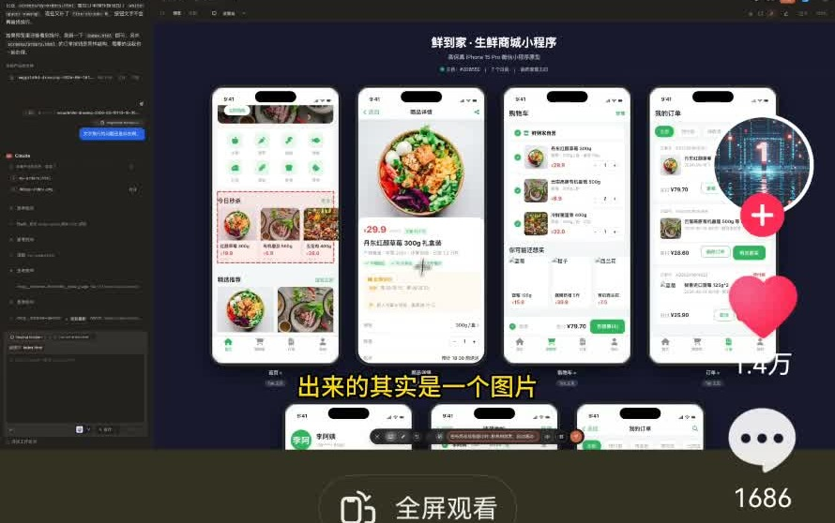
原型设计
逐页调整并保存
01
打开原型，走一遍“商品详情、
购物车、订单”的路径。
02
发现问题时，圈选对应位置或截
图，说明期望效果。
03
一次只修改一个明确问题，例如
按钮太小、文字遮挡。
04
效果确认后保存版本，避免后续
转换时参照不一致。
完成标志 页面可读、按钮可点、主要路径能够走通。
视频 04:50–05:38
13
Notes:
视频 04:50–05:38
反馈示例：在购物车页面，结算按钮被底部导航遮挡，请增加底部安全间距。保留当前颜色和其他页面。视频演示了局部标记、截图反馈和修改原型的过程。
截图/音频来源：用户提供的 SVID_20260916_142050_1..mp4。

Slide 14
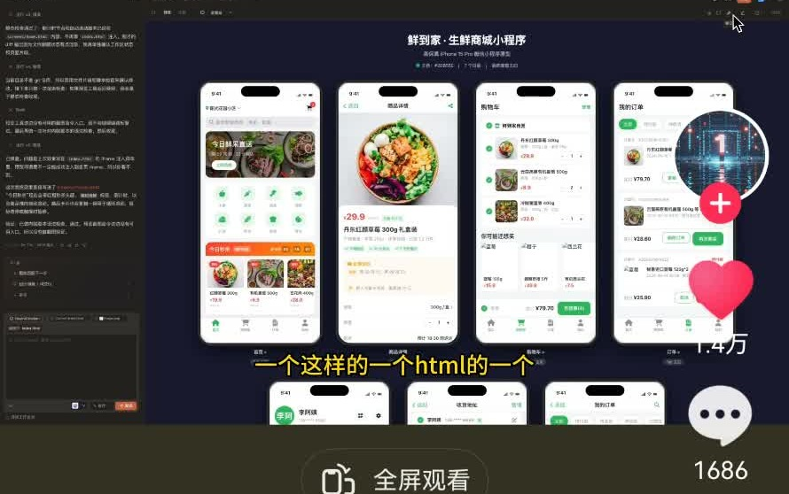
原型设计
导出原型，交给 Codex
01
在 OpenDesign 中找到下载 / 导
出，选择 ZIP 或源码导出。
02
解压后检查是否包含页面
HTML、样式和图片。
03
把文件夹放到小程序项目根目
录，命名为
prototype-reference。
04
保留原型作为参考，让 Codex 根
据它实现正式页面。
完成标志 项目里同时有需求文档和可读取的原型源码。
视频 05:49–07:18
14
Notes:
视频 05:49–07:18
视频中的原型目录名是 weixin-app，screens 存放页面，并有公共样式文件。本教程统一用 prototype-reference 作为说明名称。若导出文件的真实名称不同，在提示词里写真实路径。
截图/音频来源：用户提供的 SVID_20260916_142050_1..mp4。

Slide 15
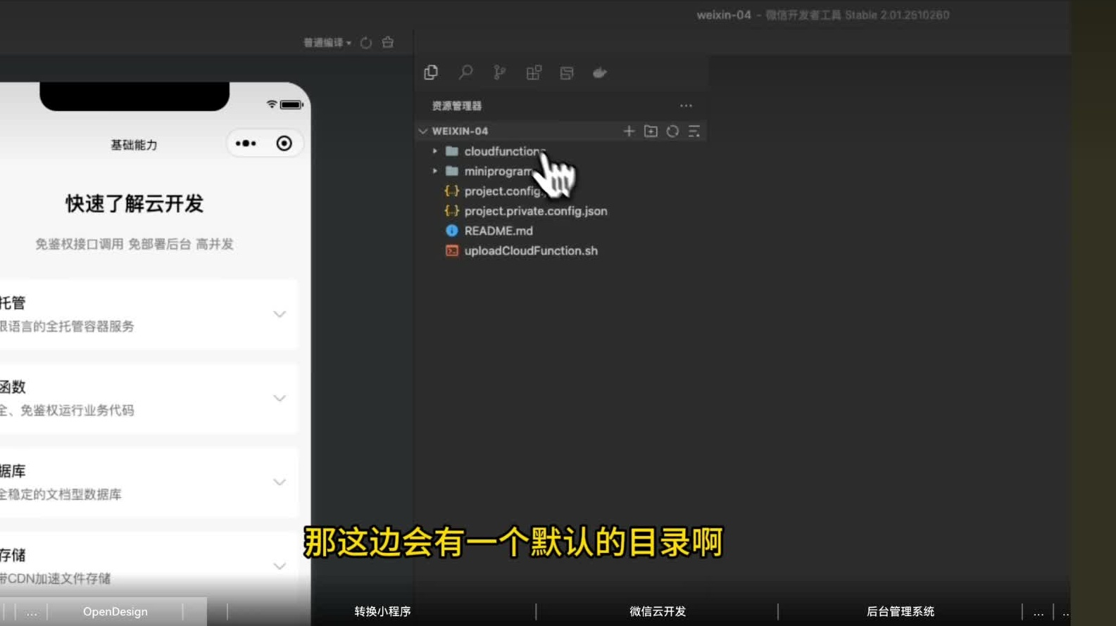
小程序页面
第三步：新建微信小程序
01
打开微信开发者工具，点击“
＋”创建小程序。
02
填写项目名称、本地目录和自己
的 AppID。
03
选择微信云开发及相应基础模
板，再点击创建。
04
进入项目后，点击“编译”，先
确认基础模板能运行。
完成标志 模拟器出现基础页面，项目目录中有 miniprogram 和 cloudfunctions。
视频 06:05–06:50
15
Notes:
视频 06:05–06:50
已有项目时先导入现有目录，不要重新初始化覆盖文件。练习项目新建目录应独立于原型导出目录。不同版本可能叫“云开发基础模板”或 QuickStart。没有 cloudfunctions 时可让 Codex 检查项目配置并补齐，先不要随意搬动文件。
参考资料：https://docs.cloudbase.net/quick-start/frameworks/wechat-miniprogram
截图/音频来源：用户提供的 SVID_20260916_142050_1..mp4。

Slide 16
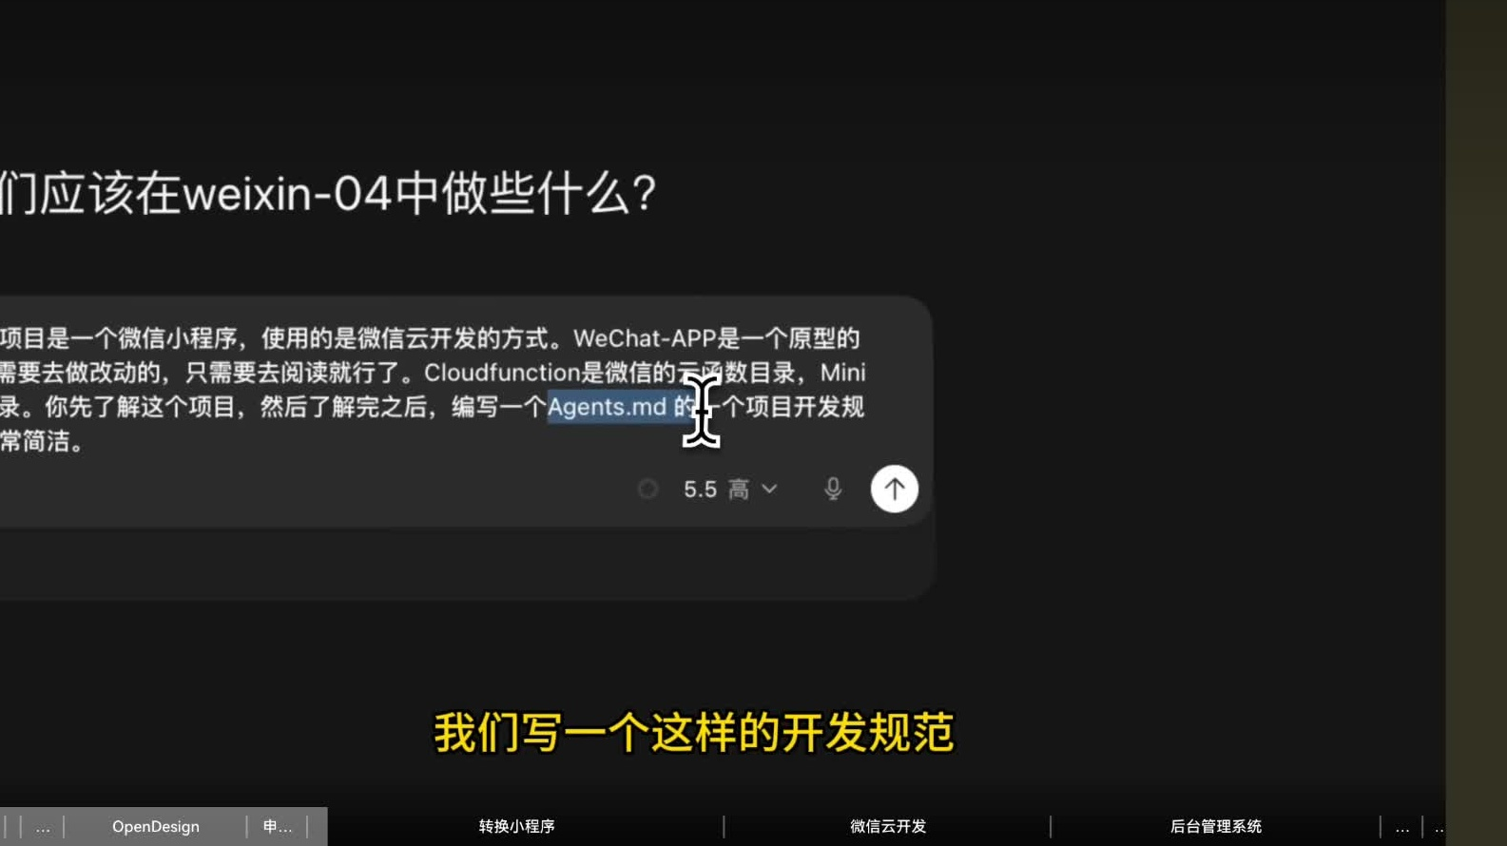
小程序页面
项目文件分别负责什么
01
prd.md：功能和业务规则，遇到
分歧先看这里。
02
prototype-reference：页面参
考，保留原文件。
03
miniprogram：手机页面、交
互、样式和图片。
04
cloudfunctions：运行在云端的
业务逻辑；docs 存放设计说明。
完成标志 Codex 和微信开发者工具打开的是同一个项目根目录。
视频 06:45–08:03 ＋ 整理补充
16
Notes:
视频 06:45–08:03 ＋ 整理补充
项目根目录是能同时看到 project.config.json、miniprogram 等文件的那一层。不要一个工具打开父目录、另一个工具打开了不同副本，否则修改不会在模拟器中出现。
截图/音频来源：用户提供的 SVID_20260916_142050_1..mp4。

Slide 17
小程序页面
可复制：先让 Codex 了解项目
粘贴到 Codex 的项目对话中
请先阅读当前项目、prd.md 和 prototype-reference。说明哪些是原型文
件、哪些是小程序代码、哪些是云函数。
请整理简洁的 AGENTS.md：原型目录作为参考；小程序使用原生 WXML、
WXSS 和 JavaScript；按需求实现；修改前说明范围；完成后告诉我如何在
微信开发者工具里检查。先不要转换全部页面。
完成标志 Codex 能准确说明目录用途，并给出简洁的项目协作规则。
视频 07:20–08:06，提示词整理
17
Notes:
视频 07:20–08:06，提示词整理
AGENTS.md 是给编程助手看的项目规则。已有该文件时应合并确认后的规则，不能直接覆盖。视频中的具体规则是样例项目的规则，不自动适用于用户现有装修项目。
请先阅读当前项目、prd.md 和 prototype-reference。说明哪些是原型文件、哪些是小程序代码、哪些是云函数。
请整理简洁的 AGENTS.md：原型目录作为参考；小程序使用原生 WXML、WXSS 和 JavaScript；按需求实现；修改前说明范围；完成后告诉我如何在微信开发者工具里检查。先不要转换全部页面。
截图/音频来源：用户提供的 SVID_20260916_142050_1..mp4。

Slide 18
小程序页面
可复制：把原型转成小程序页面
粘贴到 Codex 的项目对话中
依据 prd.md，把 prototype-reference 中已确认的页面实现到
miniprogram。先提取公共颜色、间距和字体，再逐页转换。
使用原生小程序组件和导航；底部优先使用原生 tabBar。先接模拟数据，保
持所有按钮和页面跳转可用。每批完成后列出页面、差异、修改文件及人工检
查步骤。
完成标志 编译后能看到首页和其他页面，基本跳转可用。
视频 08:06–10:15，提示词整理
18
Notes:
视频 08:06–10:15，提示词整理
博主使用了自制的“原型转小程序”和“底部图标”技能，本地录屏没有提供可核验的完整安装来源。教程用明确提示词替代，不要求安装未知技能包。页面多时先转首页、详情和购物车，再做其余页面。
依据 prd.md，把 prototype-reference 中已确认的页面实现到 miniprogram。先提取公共颜色、间距和字体，再逐页转换。
使用原生小程序组件和导航；底部优先使用原生 tabBar。先接模拟数据，保持所有按钮和页面跳转可用。每批完成后列出页面、差异、修改文件及人工检查步骤。
截图/音频来源：用户提供的 SVID_20260916_142050_1..mp4。

Slide 19
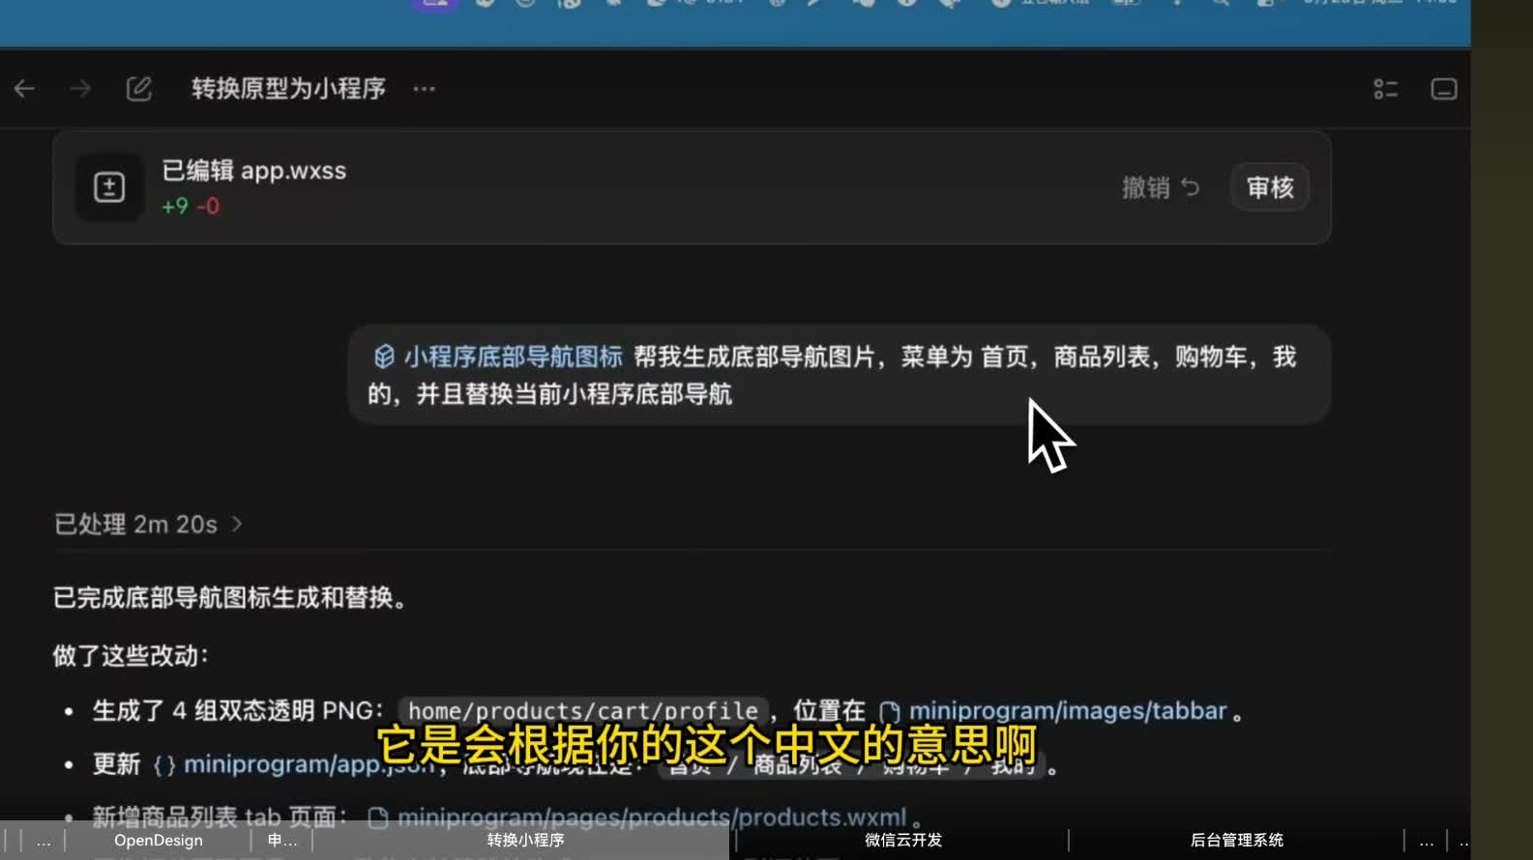
小程序页面
底部导航和两套图标
01
确定底部入口，例如首页、商
品、购物车、我的。
02
为每个入口准备未选中和选中两
张图标。
03
让 Codex 配置 app.json 的
tabBar，并检查图片路径。
04
逐个点击，确认选中颜色和目标
页面都正确。
完成标志 所有底部入口能切换，图标不丢失且状态一致。
视频 08:06–09:30、13:55–14:20
19
Notes:
视频 08:06–09:30、13:55–14:20
可以使用有相应使用权的图标素材，也可以让图像工具生成后处理为小程序所需格式。不要把截图上的图标名称或文件路径机械复制到自己的项目。原生导航的页面和普通详情页跳转方式不同，由 Codex 按当前微信规范实现。
截图/音频来源：用户提供的 SVID_20260916_142050_1..mp4。

Slide 20
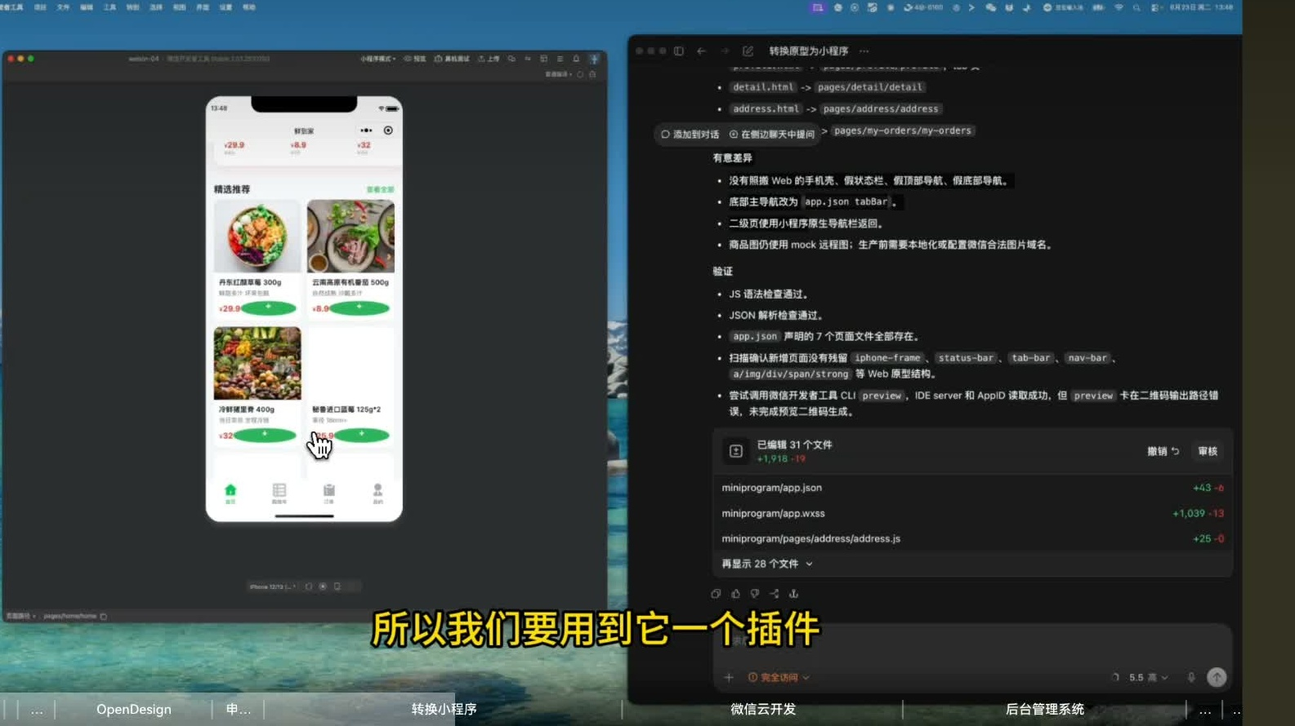
小程序页面
编译后先检查一条完整路径
01
微信开发者工具点击“编译”，
打开首页。
02
进入商品详情，点击加入购物
车，调整数量。
03
进入演示订单页面，再返回“我
的”与地址页。
04
记录不能点击、内容溢出、图片
缺失和返回异常的位置。
完成标志 模拟数据下，主要操作能从头走到尾。
视频 10:15–11:00
20
Notes:
视频 10:15–11:00
此时页面上的数据可能仍是模拟数据，刷新后丢失不等于云端故障。先确认界面和操作，再进入云开发。演示下单不调用真实支付。
截图/音频来源：用户提供的 SVID_20260916_142050_1..mp4。

Slide 21
小程序页面
可复制：用截图修复页面问题
粘贴到 Codex 的项目对话中
请对照原型检查当前小程序。我会提供页面截图和操作步骤。先列问题清单，
再逐项修复。
当前问题：在【页面名】，点击【按钮】后，实际出现【现象】，我希望【预
期结果】。请说明原因、修改范围和复查步骤。若自动操作工具不能读取微信
开发者工具，就告诉我需要手动检查哪里。
完成标志 每修复一项，重新走相同操作确认结果。
视频 11:00–13:50，提示词整理补充
21
Notes:
视频 11:00–13:50，提示词整理补充
视频使用 computer-use 自动点击和截图。该能力取决于当前系统、插件和权限，不能保证所有设备都能自动操作。手动截图加反馈同样能完成本步骤。不要只依据“代码检查通过”判断页面已经正常。
请对照原型检查当前小程序。我会提供页面截图和操作步骤。先列问题清单，再逐项修复。
当前问题：在【页面名】，点击【按钮】后，实际出现【现象】，我希望【预期结果】。请说明原因、修改范围和复查步骤。若自动操作工具不能读取微信开发者工具，就告诉我需要手动检查哪里。
截图/音频来源：用户提供的 SVID_20260916_142050_1..mp4。

Slide 22
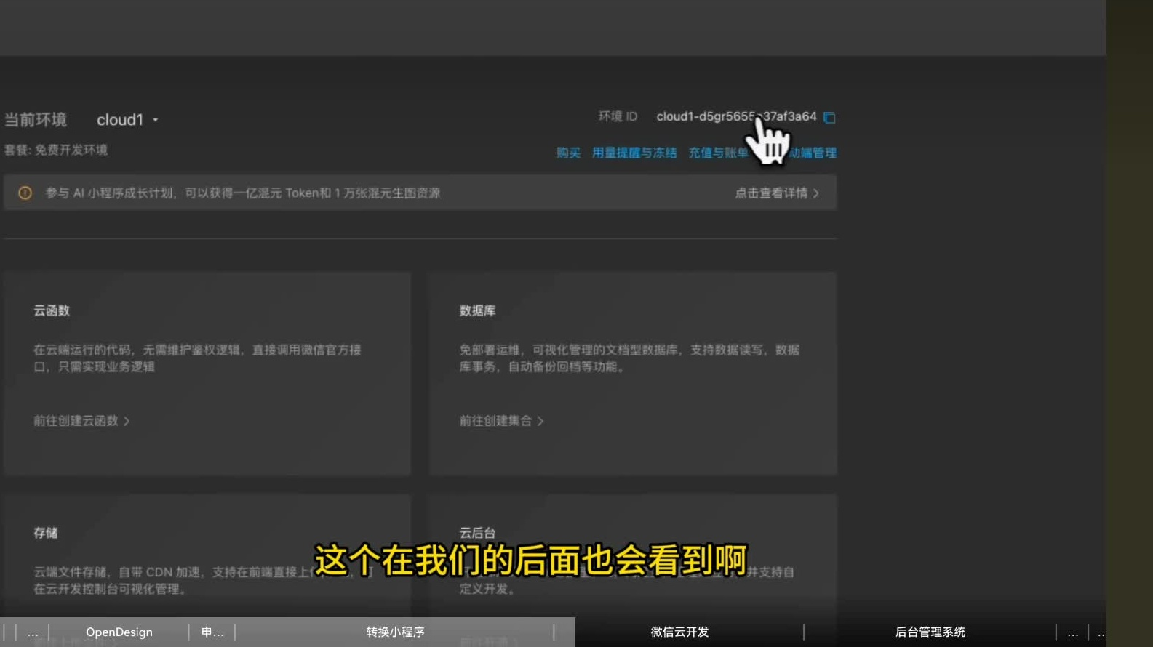
云端数据
第四步：创建并记录云环境
01
在微信开发者工具点击“云开
发”，进入环境管理。
02
创建练习环境，先核对套餐、地
域和关联账号。
03
复制环境 ID，记录环境名称与用
途。
04
找不到环境时，核对小程序关联
的腾讯云账号是否一致。
完成标志 能打开该环境的数据库、云函数和存储页面。
视频 14:20–15:10 ＋ 官方补充
22
Notes:
视频 14:20–15:10 ＋ 官方补充
AppID 标识小程序，环境 ID 标识云资源，两者不能互填。开发练习使用独立环境，避免初始化脚本影响真实数据。如果小程序已有可用环境，先核对再复用。
参考资料：https://cloud.tencent.com/document/product/876/56375
参考资料：https://cloud.tencent.com/document/product/876/121103
截图/音频来源：用户提供的 SVID_20260916_142050_1..mp4。

Slide 23
云端数据
可复制：接入自己的云环境
粘贴到 Codex 的项目对话中
我已创建练习云环境，环境 ID 是【填写自己的环境 ID】。请检查当前项目的
云开发配置，在 miniprogram/app.js 初始化 wx.cloud，并确认
cloudfunctions 指向同一环境。
先实现一个最小云函数调用，返回当前环境和用户身份的必要信息。不要改成
模拟成功；失败时显示清楚的错误。
完成标志 一次真实云函数调用成功，日志能在同一环境查到。
视频 14:20–15:10 ＋ 官方补充
23
Notes:
视频 14:20–15:10 ＋ 官方补充
常见初始化为 wx.cloud.init({ env: "自己的环境ID" })。云函数里使用适合当前微信云开发的服务端 SDK。用户身份从可信服务端上下文获取，不信任前端提交的用户编号。展示日志时不泄露密钥。
我已创建练习云环境，环境 ID 是【填写自己的环境 ID】。请检查当前项目的云开发配置，在 miniprogram/app.js 初始化 wx.cloud，并确认 cloudfunctions 指向同一环境。
先实现一个最小云函数调用，返回当前环境和用户身份的必要信息。不要改成模拟成功；失败时显示清楚的错误。
参考资料：https://docs.cloudbase.net/quick-start/frameworks/wechat-miniprogram
截图/音频来源：用户提供的 SVID_20260916_142050_1..mp4。

Slide 24
云端数据
可复制：先设计数据库和接口
粘贴到 Codex 的项目对话中
请根据 prd.md 和现有页面，设计生鲜商城的文档型云数据库集合、字段、索
引和权限。
把设计写入 docs/database.md，把页面需要调用的接口写入
docs/api.md。包括商品、分类、购物车、订单、地址、用户资料；说明谁能
读写。先只做设计和测试数据说明，确认后再实现后端。
完成标志 每个页面都能对应到需要读取或保存的数据。
视频 15:10–16:55，提示词整理
24
Notes:
视频 15:10–16:55，提示词整理
视频把文档型数据库设计保存为 sql.md，但内容不是关系型 SQL。为了避免新手误解，本教程建议命名为 database.md。不要因文件叫 sql.md 就把 JSON 数据当成 SQL 运行。
请根据 prd.md 和现有页面，设计生鲜商城的文档型云数据库集合、字段、索引和权限。
把设计写入 docs/database.md，把页面需要调用的接口写入 docs/api.md。包括商品、分类、购物车、订单、地址、用户资料；说明谁能读写。先只做设计和测试数据说明，确认后再实现后端。
截图/音频来源：用户提供的 SVID_20260916_142050_1..mp4。

Slide 25
云端数据
先检查有没有漏掉功能
01
对照需求和原型，逐项核对页面、数据集合和接口。
02
视频发现秒杀活动被漏掉，随后补充活动和商品关联设计。
03
再检查登录、地址新增编辑、首页 Banner 等容易遗漏的部分。
04
把本期要做的内容补到需求和接口文档，再开始写代码。
完成标志 每个已确认功能都有页面入口、数据来源和保存方式。
视频 16:05–17:00、18:40–19:20 ＋ 整理补充
25
Notes:
视频 16:05–17:00、18:40–19:20 ＋ 整理补充
练习秒杀只用于验证活动展示、关联商品和数据同步。真实限量抢购还需要库存扣减、并发控制、防重复下单和活动时间校验，不能直接把演示效果用于真实售卖。登录页和地址页如果原型未包含，需要先补页面，再对接数据。
截图/音频来源：用户提供的 SVID_20260916_142050_1..mp4。

Slide 26
云端数据
数据库里分别存什么
01
商品与分类：名称、图片、规格、价格、是否上架。
02
购物车与地址：属于哪个用户、数量、收货信息。
03
订单：下单用户、商品快照、数量、金额、状态。
04
管理权限：只有确认的管理员可以维护商品和订单。
完成标志 不同用户只能访问自己获准访问的数据。
视频 16:05–16:55 ＋ 设计补充
26
Notes:
视频 16:05–16:55 ＋ 设计补充
价格建议统一以“分”保存并在界面转换，例如 2990 表示 29.90 元。订单保留下单时的商品和价格快照。数据库权限与云函数里的身份校验都要实现，不能只把后台按钮隐藏。前端传来的价格和金额应由云端重新核算。
截图/音频来源：用户提供的 SVID_20260916_142050_1..mp4。

Slide 27
云端数据
接口是页面与云端的连接点
01
打开商品页：读取列表与详情。
02
加入购物车：云端校验商品，再保存当前用户的购物车。
03
提交订单：云端核算金额，保存订单和地址快照。
04
管理员操作：先核对身份，再修改商品或订单状态。
完成标志 docs/api.md 写清输入、返回结果和失败提示。
视频 15:10–16:55 ＋ 设计补充
27
Notes:
视频 15:10–16:55 ＋ 设计补充
接口名字可以不同，关键是前端和后端约定一致。普通用户下单接口不能接受前端随意指定订单归属用户、金额或管理员身份。重复点击提交需防止重复订单。
截图/音频来源：用户提供的 SVID_20260916_142050_1..mp4。

Slide 28
云端数据
可复制：实现云函数与测试数据
粘贴到 Codex 的项目对话中
依据已确认的 docs/database.md 和 docs/api.md，实现 cloudfunctions
中的接口，并接好身份校验、输入校验与错误返回。
另做一个仅供开发环境使用的初始化脚本，创建集合并导入少量虚构商品。重
复运行不能清空已有数据。请给出要部署的函数、初始化方法及成功检查步
骤。
完成标志 本地有后端代码和初始化说明，尚需部署到云端。
视频 16:55–17:50，提示词整理补充
28
Notes:
视频 16:55–17:50，提示词整理补充
本页脚本只面向新建练习环境。如果项目已有真实数据，先备份并审查脚本再运行。不要把初始化入口暴露给普通小程序用户。视频演示后端代码生成、集合初始化和后续接口对接。
依据已确认的 docs/database.md 和 docs/api.md，实现 cloudfunctions 中的接口，并接好身份校验、输入校验与错误返回。
另做一个仅供开发环境使用的初始化脚本，创建集合并导入少量虚构商品。重复运行不能清空已有数据。请给出要部署的函数、初始化方法及成功检查步骤。
截图/音频来源：用户提供的 SVID_20260916_142050_1..mp4。

Slide 29
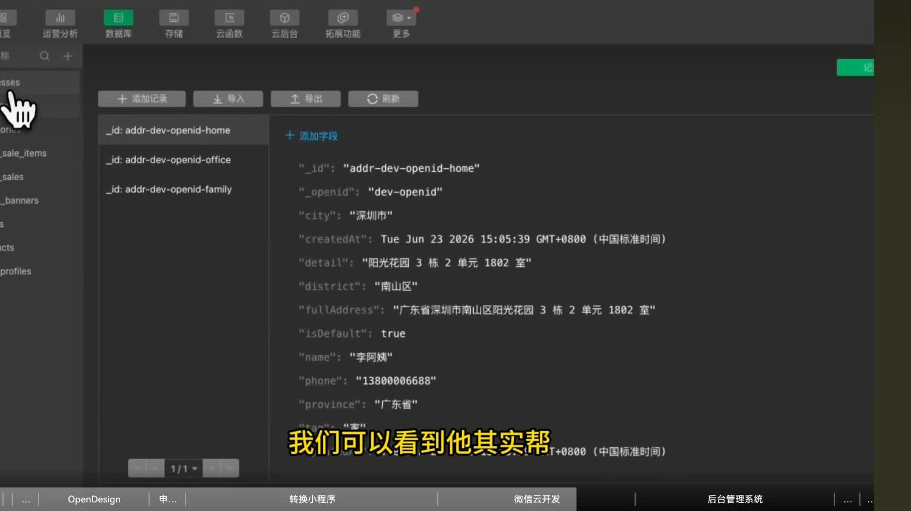
云端数据
部署云函数并初始化集合
01
在开发者工具中展开
cloudfunctions，核对目标环
境。
02
右键目标函数，选择“上传并部
署：云端安装依赖”或对应选
项。
03
按项目 README 的步骤运行一
次测试数据初始化。
04
打开云开发数据库，检查集合名
称和记录内容。
完成标志 云函数部署成功，云数据库中实际出现测试商品。
视频 17:00–18:45 ＋ 官方补充
29
Notes:
视频 17:00–18:45 ＋ 官方补充
如果函数名是 shop，就对 shop 执行部署，不要固定照抄其他示例名称。更新云函数代码后也需要再次部署。依赖安装失败先看第一条错误，不要连续多次重试覆盖问题证据。
参考资料：https://docs.cloudbase.net/quick-start/frameworks/wechat-miniprogram
截图/音频来源：用户提供的 SVID_20260916_142050_1..mp4。

Slide 30
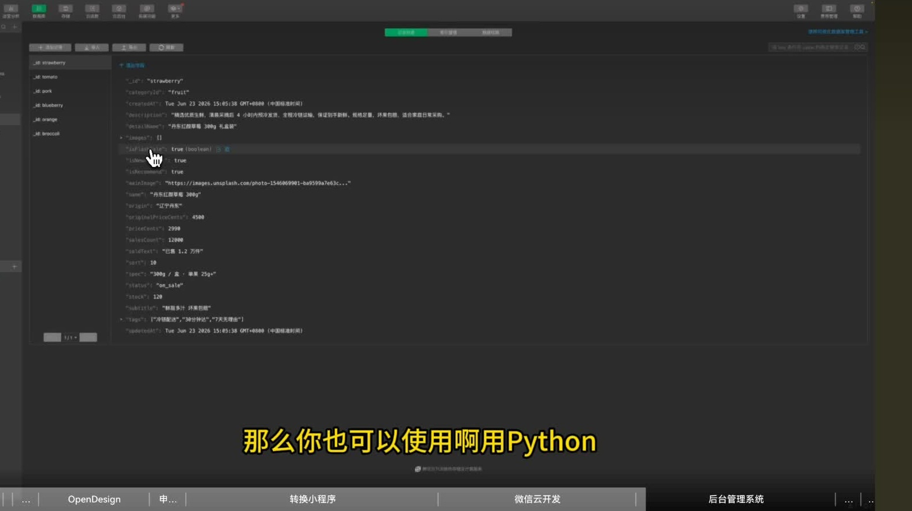
云端数据
把模拟数据替换成真实接口
01
让 Codex 按页面逐个接入已经部
署的云函数。
02
先接商品列表，再接购物车、地
址和订单。
03
增加加载中、空列表、请求失败
和重试提示。
04
删去掩盖失败的“模拟成功”分
支，再重新编译。
完成标志 商品列表来自云端，提交操作确实写入数据库。
视频 18:00–20:55
30
Notes:
视频 18:00–20:55
排查时同时看小程序调试器的 Console 和云函数日志。若出现“集合不存在”，先核对环境 ID 和初始化结果。若地址保存接口刚增加，记得重新部署更新后的云函数。
截图/音频来源：用户提供的 SVID_20260916_142050_1..mp4。

Slide 31
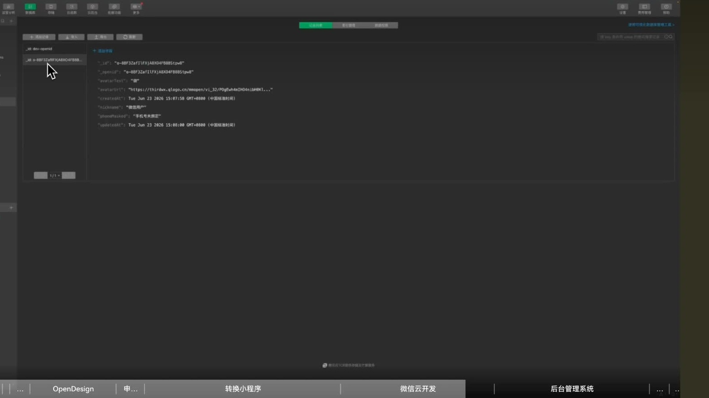
云端数据
用一次操作确认真实存储
01
在小程序新增一条明显可识别的
测试地址。
02
去云数据库中找到对应记录和用
户归属。
03
退出页面再重新进入，确认地址
仍在。
04
换一个测试用户，确认看不到前
一个人的私人地址。
完成标志 界面结果、云端记录和访问权限三项一致。
视频 18:00–20:55 ＋ 核验补充
31
Notes:
视频 18:00–20:55 ＋ 核验补充
本步骤比“刷新后还在”更可靠，因为本地缓存也可能让内容看似持久。涉及订单时同样检查数据库记录。测试只用虚构姓名和地址。
截图/音频来源：用户提供的 SVID_20260916_142050_1..mp4。

Slide 32
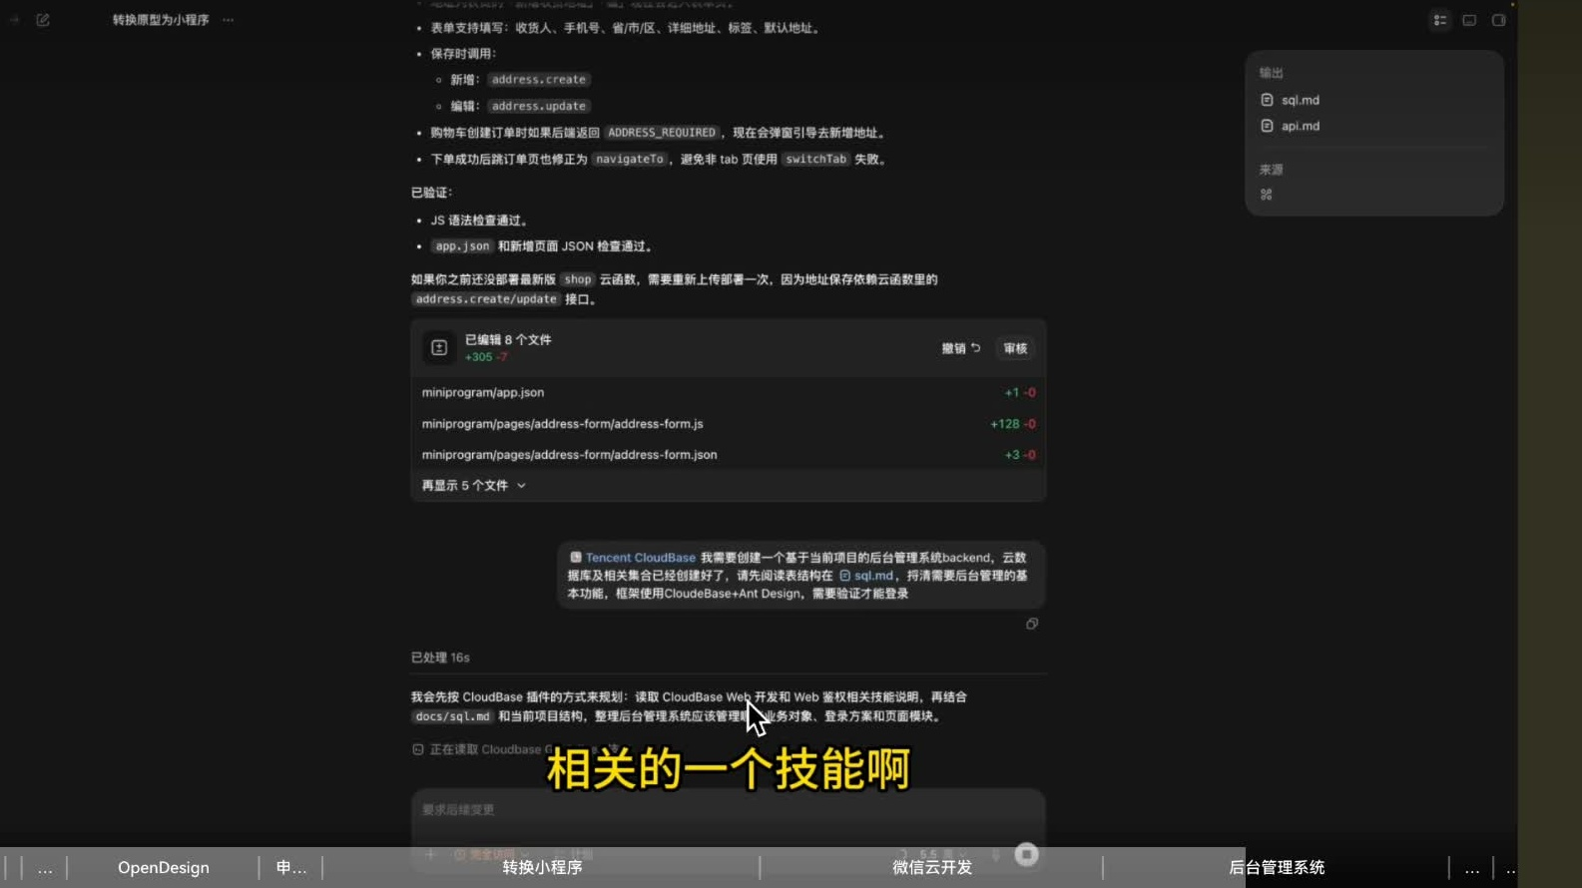
管理后台
第五步：给管理员做一个网页入口
01
在项目中单独使用 backend 目录
保存后台网页。
02
读取已有数据库和接口设计，沿
用同一云环境。
03
先做登录、商品管理、分类管理
和订单管理。
04
明确只有管理员可操作，普通用
户不能进入管理功能。
完成标志 后台操作对象与小程序中的商品、订单对应。
视频 20:55–22:15
32
Notes:
视频 20:55–22:15
视频采用 CloudBase 加 Ant Design 的后台方式。Ant Design 是网页界面组件库，不是数据库。后台的名称和目录不是技术要求，重要的是独立入口、同一套数据和服务端权限。
截图/音频来源：用户提供的 SVID_20260916_142050_1..mp4。

Slide 33
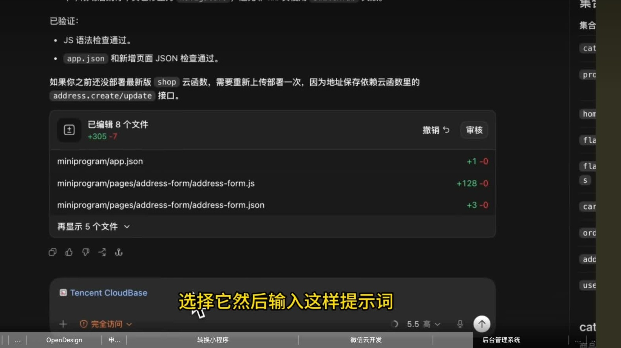
管理后台
连接 CloudBase 插件
01
在 Codex 插件入口找到腾讯
CloudBase 的官方接入说明。
02
按当前官方指南安装插件或配置
MCP，避免重复安装两套。
03
重新打开项目任务，让工具连接
加载。
04
先让 Codex 读取环境信息，确认
目标环境正确。
完成标志 Codex 能列出并识别你授权的练习云环境。
视频 20:55–21:30 ＋ 官方补充
33
Notes:
视频 20:55–21:30 ＋ 官方补充
MCP 可以理解为 AI 操作云平台的工具连接。官方指南的市场来源为 TencentCloudBase/CloudBase-MCP。入口随 Codex 版本变化：可能在插件目录中添加市场。只连接工具不等于已经完成数据权限设计。若无法连接，可使用控制台手动操作，不是制作后台的绝对前提。
参考资料：https://docs.cloudbase.net/ai/cloudbase-ai-toolkit/ide-setup/codex
截图/音频来源：用户提供的 SVID_20260916_142050_1..mp4。

Slide 34
管理后台
可复制：生成后台管理系统
粘贴到 Codex 的项目对话中
请读取 prd.md、docs/database.md 和 docs/api.md，在 backend 中实现
网页管理后台。采用 CloudBase 和 Ant Design，连接现有练习环境。
包括管理员登录、商品新增编辑上下架、分类管理、订单查看与状态更新。登
录成功后还必须检查管理员资格。请先说明登录方案、权限实现和需要我完成
的授权步骤。
完成标志 拿到可检查的方案，并知道哪些操作需要自己登录授权。
视频 21:00–22:15，提示词整理补充
34
Notes:
视频 21:00–22:15，提示词整理补充
生成完成后要求 README 包含安装、启动、构建、环境变量和部署说明。真实付款、退款、财务对账不在当前商城演示链路中，需要另做需求和测试。
请读取 prd.md、docs/database.md 和 docs/api.md，在 backend 中实现网页管理后台。采用 CloudBase 和 Ant Design，连接现有练习环境。
包括管理员登录、商品新增编辑上下架、分类管理、订单查看与状态更新。登录成功后还必须检查管理员资格。请先说明登录方案、权限实现和需要我完成的授权步骤。
截图/音频来源：用户提供的 SVID_20260916_142050_1..mp4。

Slide 35
管理后台
完成账号授权与管理员配置
01
打开工具给出的官方授权页面，用自己的云账号登录。
02
核对授权目标和环境 ID，再完成页面要求的验证。
03
启用后台所用的登录方式，建立自己的测试登录用户。
04
按项目实现把该用户加入管理员名单，再测试登录。
完成标志 正确账号可进入后台，普通登录用户被拒绝。
视频 22:15–23:45 ＋ 官方补充
35
Notes:
视频 22:15–23:45 ＋ 官方补充
视频在对话中展示过授权信息和测试账号，不应复制其验证码、用户 ID 或密码。当前账号密码登录通常需要按官方流程先注册或创建用户，再配置用户名；不能认为只填一个任意用户名即可首次注册。管理员名单必须由可信管理流程维护，普通前端不能给自己加管理员。
参考资料：https://docs.cloudbase.net/authentication-v2/method/username-login
参考资料：https://docs.cloudbase.net/service/authentication
截图/音频来源：用户提供的 SVID_20260916_142050_1..mp4。

Slide 36
管理后台
环境变量与密钥怎么填
01
复制项目提供的 .env.example，按 README 填自己的环境 ID 和地域。
02
网页端需要时使用 Publishable Key，再通过用户登录取得相应权限。
03
管理员 API Key、SecretKey 等密钥只能放在服务端。
04
修改 .env 后重启本地服务，发布前重新构建。
完成标志 登录与读写成功，网页源码里没有管理员密钥。
视频 22:15–23:45 ＋ 官方补充
36
Notes:
视频 22:15–23:45 ＋ 官方补充
Publishable Key 仅提供可公开的资源访问身份，不代表管理员登录。Vite 中 VITE_ 开头的变量会进入浏览器构建产物，因此不适合放私密 API Key。前端 .env 只是配置存放方式，不会自动让内容保密。
参考资料：https://docs.cloudbase.net/service/authentication
参考资料：https://docs.cloudbase.net/api-reference/webv2/initialization
截图/音频来源：用户提供的 SVID_20260916_142050_1..mp4。

Slide 37
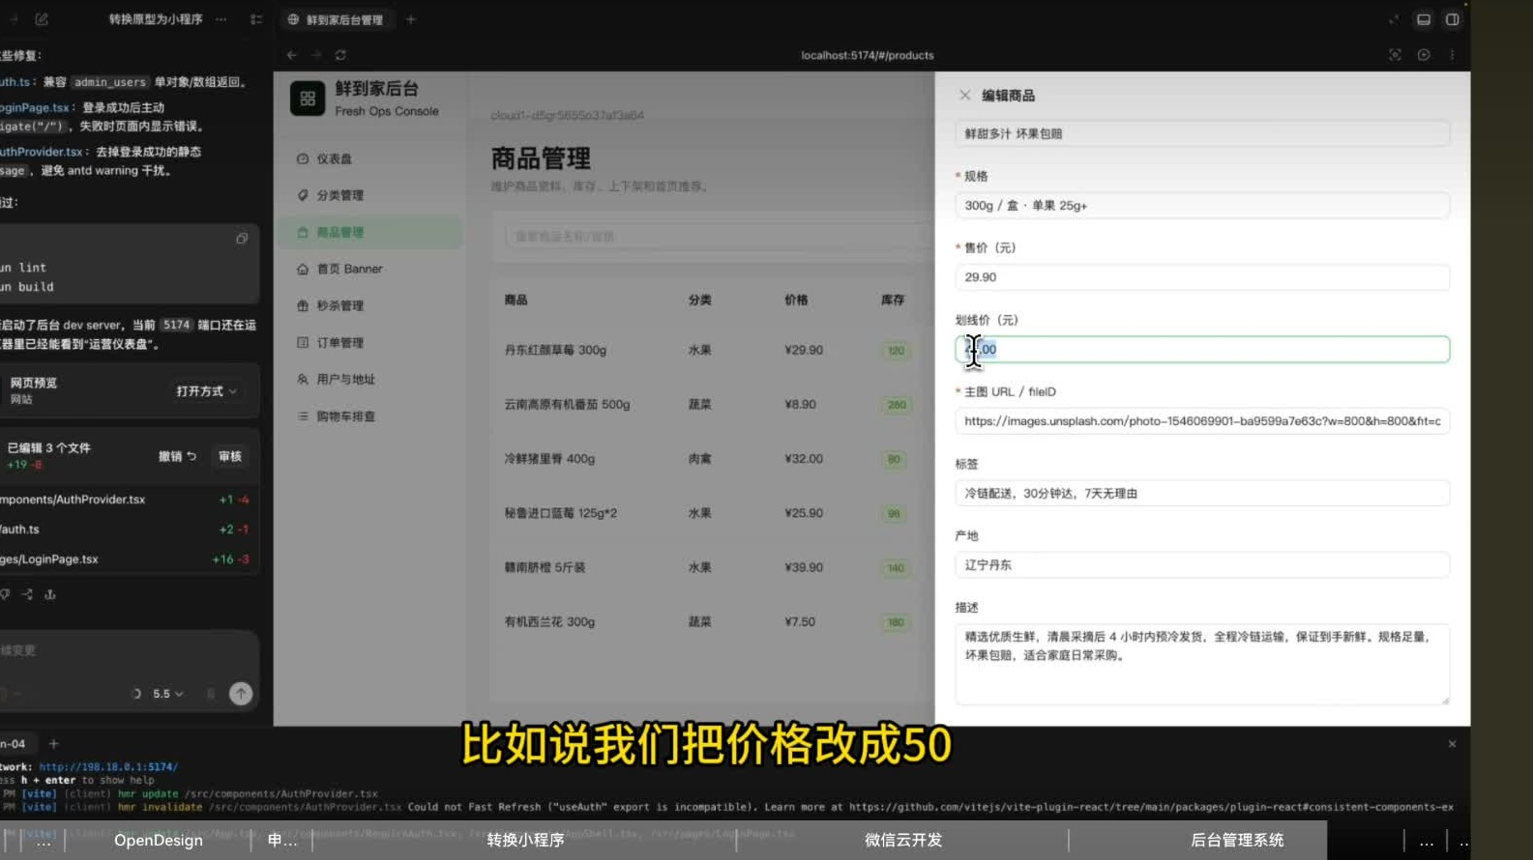
管理后台
在本机启动后台
01
让 Codex 查看
backend/package.json，确认项
目使用的包管理工具。
02
在 backend 目录安装该项目依
赖；已有依赖时先检查。
03
按 README 运行启动命令，常
见是 npm run dev。
04
打开终端显示的本机地址，用自
己的测试账号登录。
完成标志 浏览器显示后台列表，刷新后仍能正常加载。
视频 23:40–24:05 ＋ 补充
37
Notes:
视频 23:40–24:05 ＋ 补充
PowerShell 示例：先 cd 到实际 backend 目录，再按项目说明运行 npm install、npm run dev。使用 pnpm 的项目保持 pnpm。端口以终端实际输出为准，不固定照抄视频的 localhost:5174。终端进程停止后，本机网址会无法访问。
截图/音频来源：用户提供的 SVID_20260916_142050_1..mp4。

Slide 38
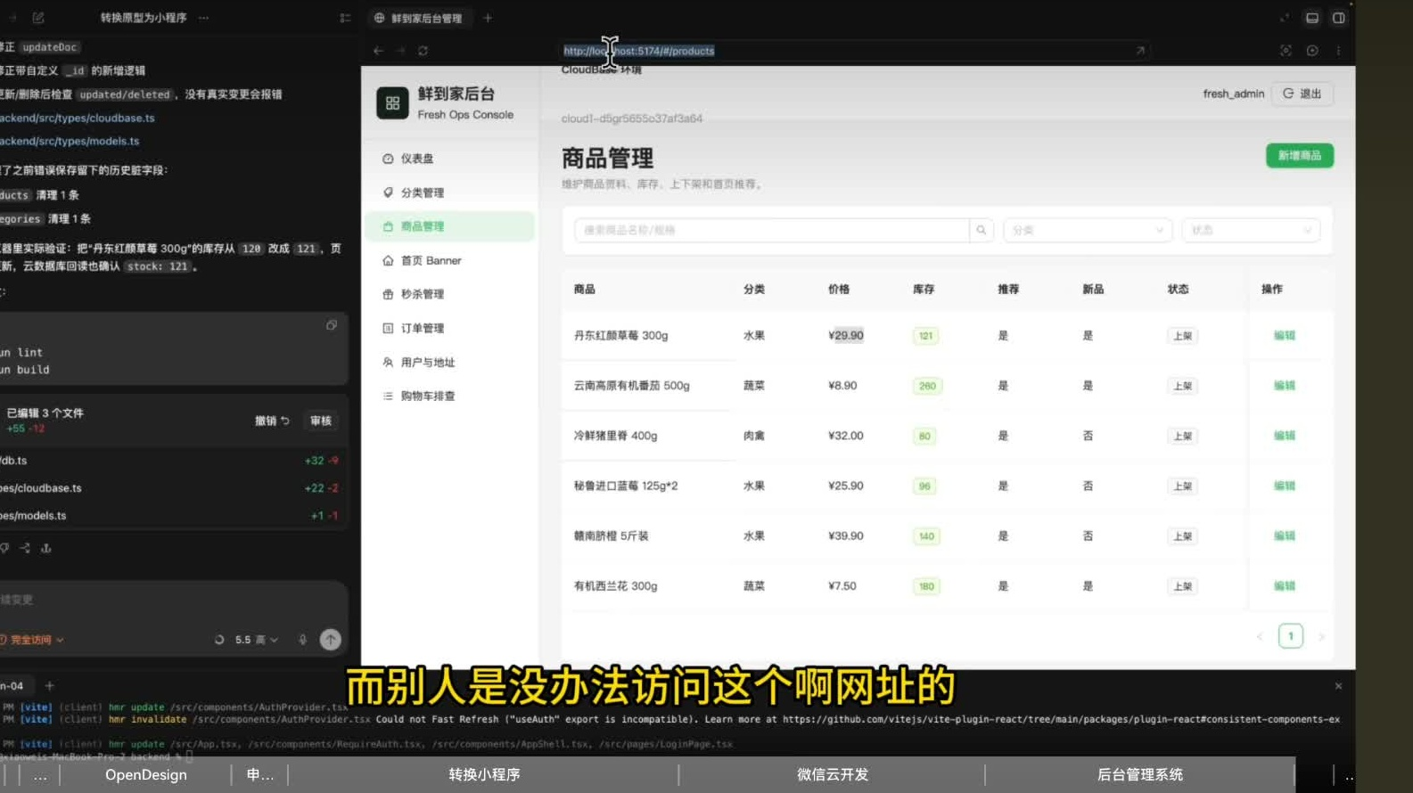
管理后台
验证后台修改能同步到小程序
01
在后台找到一件测试商品，记下
原价格和商品编号。
02
修改价格或名称并保存。
03
在小程序重新加载同一商品，确
认已更新。
04
恢复测试值，查看数据库里的更
新时间或操作记录。
完成标志 后台、小程序和数据库显示的是同一条商品记录。
视频 24:05–25:25 ＋ 核验补充
38
Notes:
视频 24:05–25:25 ＋ 核验补充
如果小程序未变，检查是否使用同一个环境、是否仍读取模拟数据、是否有缓存、是否修改了不同的商品。以商品 ID 对照，不要只看重名标题。
截图/音频来源：用户提供的 SVID_20260916_142050_1..mp4。

Slide 39
管理后台
把图片输入框改成真正的上传
01
找到商品图片、分类图标和首页 Banner 的输入位置。
02
让 Codex 接入云存储上传，保存文件标识或项目规定的访问地址。
03
选择一张测试图片，检查预览、保存和重新加载。
04
回到小程序查看同一内容，并测试上传失败后的提示。
完成标志 后台上传的新图片可以在小程序中正常显示。
视频 24:00–24:40 ＋ 补充操作
39
Notes:
视频 24:00–24:40 ＋ 补充操作
视频指出多个图片字段还只是文字输入框，应改为上传入口。示例提示词：请把商品图片、分类图标和首页 Banner 改为云存储上传，限制允许的类型和大小，提供上传中、失败重试和预览；保存后从云端重新读取验证。删除旧文件前确认没有其他记录引用，避免误删共用图片。
截图/音频来源：用户提供的 SVID_20260916_142050_1..mp4。

Slide 40
管理后台
后台上线前的权限检查
01
退出登录后直接打开商品管理网址，确认不能操作。
02
用普通测试用户登录，确认不能修改商品或别人的订单。
03
让 Codex 检查数据库规则与云函数的管理员校验。
04
确认管理员名单不能由普通网页请求修改。
完成标志 限制实际作用于云端读写，而不只是隐藏页面按钮。
视频 23:00–23:45 ＋ 补充检查
40
Notes:
视频 23:00–23:45 ＋ 补充检查
这是管理后台正确工作的必要部分。开发阶段为了方便而放开的权限必须在发布前收紧。不要把“有密码的登录页面”当作所有数据已经受保护的证明。
参考资料：https://docs.cloudbase.net/service/authentication
截图/音频来源：用户提供的 SVID_20260916_142050_1..mp4。

Slide 41
后台部署
第六步：生成可发布文件
01
先确认后台登录和数据操作在本机正常。
02
在 backend 目录按项目说明运行 npm run build。
03
检查构建是否成功，以及生成的 dist 或项目指定目录。
04
确认该目录包含 index.html 和对应资源文件。
完成标志 获得可部署的网页文件，构建没有失败。
视频 25:00–26:32 ＋ 官方补充
41
Notes:
视频 25:00–26:32 ＋ 官方补充
build 是把开发源码整理成浏览器可发布的文件。不要把包含密钥和开发依赖的整个项目随意公开上传。Vite 项目通常输出 dist，但实际输出目录以项目配置为准。
参考资料：https://docs.cloudbase.net/cli-v1/hosting
截图/音频来源：用户提供的 SVID_20260916_142050_1..mp4。

Slide 42
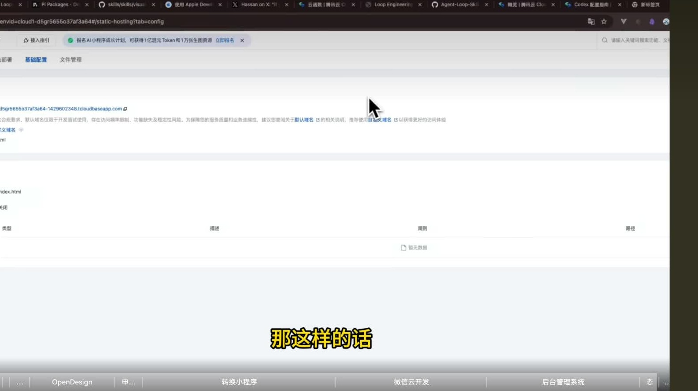
后台部署
上传到静态网站托管
01
打开同一云环境的“静态网站托
管”，按需开通。
02
使用静态文件上传入口，上传构
建产物。
03
保证 index.html 位于目标访问路
径的正确层级。
04
完成后打开平台提供的访问地
址。
完成标志 使用云端网址能打开后台登录页面。
视频 25:20–26:02 ＋ 官方补充
42
Notes:
视频 25:20–26:02 ＋ 官方补充
视频调用 CloudBase 静态网站相关插件完成了部署，并打开云控制台的静态网站托管页面。本页补充控制台手动方法。当前控制台可能同时有“上传源码自动构建”和“上传已构建静态文件”入口，不要混用。本教程采用已构建文件方式。CLI 等价示例：在 backend 目录运行 tcb hosting deploy dist -e 自己的环境ID，前提是已安装并登录 CLI。已有站点时选择独立部署路径，避免覆盖。
参考资料：https://docs.cloudbase.net/hosting/web-hosting-static
参考资料：https://docs.cloudbase.net/cli-v1/hosting
截图/音频来源：用户提供的 SVID_20260916_142050_1..mp4。

Slide 43
后台部署
正式使用时配置自己的域名
01
先查看默认域名的用途和访问限制，练习时用于验证。
02
需要长期使用时，在静态网站托管中打开“自定义域名”。
03
填写自己拥有的域名，按控制台要求完成解析和 HTTPS 配置。
04
用新域名访问，再补齐 CloudBase 对应的安全域名设置。
完成标志 自己的 HTTPS 地址能够访问、登录并读写数据。
视频 25:55–26:02 ＋ 官方补充
43
Notes:
视频 25:55–26:02 ＋ 官方补充
视频画面提示默认域名用于开发测试，并指出可绑定自定义域名。DNS 解析可理解为让域名指向托管服务，CNAME 等记录值必须复制控制台给出的真实值。域名、证书、备案及服务套餐条件按当前控制台指引完成；不照抄博主域名或解析值。
参考资料：https://docs.cloudbase.net/hosting/web-hosting-static
参考资料：https://docs.cloudbase.net/api-reference/webv2/initialization
截图/音频来源：用户提供的 SVID_20260916_142050_1..mp4。

Slide 44
后台部署
在线地址打开后再测一次
01
把正式后台域名加入 CloudBase 要求的安全域名配置。
02
重新登录，测试读取列表和保存一条测试修改。
03
在详情页按刷新，确认没有 404 或空白页面。
04
换一个浏览器或网络，确认访问不依赖自己的电脑。
完成标志 本机开发服务关闭后，云端后台仍能正常访问。
视频 25:00–26:32 ＋ 官方补充
44
Notes:
视频 25:00–26:32 ＋ 官方补充
如果使用 history 路由，需要按托管规则配置 index.html 回退，或者采用合适的 hash 路由。遇到跨域错误，核对 SDK 所需安全域名、环境和登录配置。自定义域名、备案与套餐条件以当前平台要求为准，不在教程中承诺审批时效或费用。
参考资料：https://docs.cloudbase.net/api-reference/webv2/initialization
参考资料：https://docs.cloudbase.net/hosting/web-hosting-static
截图/音频来源：用户提供的 SVID_20260916_142050_1..mp4。

Slide 45
手机测试
第七步：在真实手机上预览
01
微信开发者工具点击“预览”，用有权限的微信扫码。
02
逐项测试页面跳转、输入、地址保存和演示下单。
03
切换网络，测试加载失败和重试提示。
04
上传或读取照片等功能存在时，测试允许和拒绝授权。
完成标志 手机上的界面和云端数据都正常，而不只是模拟器正常。
补充步骤：真机测试
45
Notes:
补充步骤：真机测试
有条件时分别用 Android 和 iPhone 测试。拒绝权限后应给出明确提示，而不是空白或卡死。出现错误时记录手机型号、系统、操作路径、时间和截图，方便对照日志。
参考资料：https://docs.cloudbase.net/quick-start/frameworks/wechat-miniprogram
截图/音频来源：用户提供的 SVID_20260916_142050_1..mp4。

Slide 46
手机测试
上传开发版并设置体验版
01
确认目标 AppID，点击开发者工具的“上传”。
02
填写清楚的版本号与说明，例如 0.1.0 首次内测。
03
登录微信公众平台，在版本管理中选择对应开发版本。
04
设置体验版并添加体验成员，让他们扫码走完整流程。
完成标志 体验者能从自己的手机进入并完成规定测试。
补充步骤：小程序内测
46
Notes:
补充步骤：小程序内测
开发者工具上传代码、小程序后台配置体验版、云函数部署是不同操作。上传小程序不会自动替你更新云函数。后台菜单和账号权限以当前微信公众平台实际显示为准。微信文档页面本次自动访问受限，发布阶段需以实际后台最新要求复核。
参考资料：https://mp.weixin.qq.com/
参考资料：https://developers.weixin.qq.com/miniprogram/dev/framework/quickstart/release.html
截图/音频来源：用户提供的 SVID_20260916_142050_1..mp4。

Slide 47
正式发布
提交前需要准备的内容
01
核对名称、图标、简介、服务类目及后台要求的主体资料。
02
按实际功能完成隐私保护说明和所需授权交互。
03
检查测试数据、演示说明、接口权限和外部资源访问。
04
整理审核人员能理解的功能路径和必要测试账号。
完成标志 平台要求的必填项完整，真实手机测试已通过。
补充步骤：发布准备
47
Notes:
补充步骤：发布准备
不把“商城”演示页面等同于已经具备真实经营或支付条件。若实际提供商品交易、支付、定位等能力，应逐项核对平台当前的类目和能力要求。这里给出操作准备清单，具体资质、备案要求及审核结果由平台确定。
参考资料：https://cloud.tencent.com/document/product/1301/97930
参考资料：https://mp.weixin.qq.com/
截图/音频来源：用户提供的 SVID_20260916_142050_1..mp4。

Slide 48
正式发布
提交审核，再发布上线
01
微信公众平台打开“管理 / 版本管理”，选择本次版本。
02
点击“提交审核”，按页面填写功能和测试说明。
03
被退回时，按明确原因修正并重新上传、提审。
04
审核通过后按后台流程发布，再核验线上版本。
完成标志 普通用户能进入已发布版本，关键操作仍然正常。
补充步骤：正式发布
48
Notes:
补充步骤：正式发布
本地预览、体验版、审核版和线上版是不同状态。是否存在定时发布、灰度发布等选项以后台为准。本次制作 PPT 不等于已经为用户注册、部署或提交小程序。
参考资料：https://mp.weixin.qq.com/
参考资料：https://cloud.tencent.com/document/product/1301/97930
参考资料：https://developers.weixin.qq.com/miniprogram/dev/framework/quickstart/release.html
截图/音频来源：用户提供的 SVID_20260916_142050_1..mp4。

Slide 49
维护更新
发布之后怎样继续修改
01
先记录问题和改动范围，保留当前可用版本。
02
在开发环境修改并测试，再部署对应云函数或后台。
03
小程序页面更新需要重新上传，并完成平台要求的审核发布。
04
定期检查错误日志、云资源用量、账号权限和数据备份。
完成标志 每次更新都能说清改了什么、测了什么、怎样恢复。
补充步骤：日常维护
49
Notes:
补充步骤：日常维护
建议维护一个版本记录，包含日期、版本号、部署环境、数据库变更和验证结果。涉及数据结构时先验证兼容性。出现异常先停止扩大改动，按上一个已验证版本排查。
参考资料：https://cloud.tencent.com/document/product/876/56375
截图/音频来源：用户提供的 SVID_20260916_142050_1..mp4。

Slide 50
常见问题
页面打不开时怎么判断
01
本机网址拒绝连接：检查启动命令是否还在运行，端口是否正确。
02
微信模拟器没有更新：核对项目目录、保存状态和重新编译结果。
03
图片或页面空白：查看调试器第一条错误和资源路径。
04
布局不对：提供截图、页面名和预期效果，一次修复一项。
完成标志 先保存第一条报错，再把复现步骤发给 Codex。
视频 11:00–13:50 ＋ 整理补充
50
Notes:
视频 11:00–13:50 ＋ 整理补充
通用反馈格式：我在【工具/页面】点击【操作】，期望【结果】，实际【现象】；截图和完整第一条报错如下。请先判断原因并给一个最小修复方案。不要无目的重复安装和清空缓存。
截图/音频来源：用户提供的 SVID_20260916_142050_1..mp4。

Slide 51
常见问题
云端数据不对时怎么判断
01
云函数不存在：核对函数名、目标环境和是否已经部署。
02
集合为空：检查初始化结果，以及前端是否用了另一环境。
03
保存后没变化：核对返回值、数据库记录和页面缓存。
04
登录成功却无权限：检查管理员资格、数据库规则和函数校验。
完成标志 把请求时间和完整错误发给 Codex，结合云日志定位。
视频 17:00–25:00 ＋ 整理补充
51
Notes:
视频 17:00–25:00 ＋ 整理补充
不要为了让报错消失把数据库改成“所有人可读写”。先确定是哪条权限不符合预期，再按角色修正。修改云函数后别忘记重新部署。
截图/音频来源：用户提供的 SVID_20260916_142050_1..mp4。

Slide 52
常见问题
可复制：遇到错误时的求助模板
粘贴到 Codex 的项目对话中
我正在执行教程第【页码】页，在【工具/页面】进行了【操作】。期望结果
是【说明】，实际结果是【说明】。
第一条完整错误：【粘贴】
已尝试：【列出一次尝试】
请先说明最可能的原因，再给出一个可验证的修复方案。需要我手动操作时，
请写清点击位置和成功标志，不要反复沿同一路径重试。
完成标志 一次只验证一个假设，把结果继续反馈给 Codex。
为新手补充的操作模板
52
Notes:
为新手补充的操作模板
我正在执行教程第【页码】页，在【工具/页面】进行了【操作】。期望结果是【说明】，实际结果是【说明】。
第一条完整错误：【粘贴】
已尝试：【列出一次尝试】
请先说明最可能的原因，再给出一个可验证的修复方案。需要我手动操作时，请写清点击位置和成功标志，不要反复沿同一路径重试。
截图/音频来源：用户提供的 SVID_20260916_142050_1..mp4。

Slide 53
迁移到装修项目
这套方法如何用于装修小程序
01
需求和原型：复用已确认的装修业务规则与本地原型。
02
数据对象：把商城的商品、订单换成项目、施工记录、问题和验收。
03
权限重点：负责人、管家、师傅、主业主与家人分别校验。
04
云端重点：项目隔离、照片视频、历史记录，以及主业主确认。
完成标志 先确认正式开发方案，再按本教程分阶段实施。
结合当前装修项目的补充说明
53
Notes:
结合当前装修项目的补充说明
本页只是教程迁移说明，不是已批准的装修项目技术选型。保留已确认规则：施工记录发布即同项目可见；仅安排施工的工种承担每日更新；阶段带问题通过不关闭问题；管家维护材料，主业主逐批确认；PDF 看图加 DWG 保存。
截图/音频来源：用户提供的 SVID_20260916_142050_1..mp4。

Slide 54
验收清单
全链路完成检查
01
需求和原型一致，主要页面与按钮能走通。
02
小程序真实读写云端，数据归属和权限正确。
03
管理员后台可以维护同一套数据，未授权用户不能操作。
04
后台有可用网址；手机体验测试完成；小程序按平台流程发布。
完成标志 任何一项未达到，就回到对应章节补齐。
全教程完成检查
54
Notes:
全教程完成检查
建议按“需求原型、小程序页面、云端数据、管理后台、线上后台、手机与发布”六个阶段保存自己的截图和检查结果。演示数据与实际生产数据分开管理。
截图/音频来源：用户提供的 SVID_20260916_142050_1..mp4。

Slide 55
资料入口
官方资料与视频定位
01
Node.js 下载
02
OpenDesign 官方项目
03
微信小程序云开发快速开始
04
CloudBase 的 Codex 配置
05
CloudBase 登录与权限
06
静态网站托管
完成标志 视频时间：原型 03:00；小程序 06:05；云端 14:20；后台约 21:00。
访问核对：2026-09-16
55
Notes:
访问核对：2026-09-16
视频来源：用户提供 SVID_20260916_142050_1..mp4，画面署名 @AI随风，标题《Codex App 从0到1开发一个小程序》。时间戳均对应本地录屏，不是博主原视频的未加速时间。原始录屏长 26:32，口头提到的原教程时长与录屏不同。当前网页部分路径自动访问受限，搜索索引和可读取官方页面共同用于补充；账号实际界面和要求仍以平台为准。
截图/音频来源：用户提供的 SVID_20260916_142050_1..mp4。

Slide 56
资料入口
账号、配置与发布入口
01
微信公众平台
02
微信开发者工具下载
03
CloudBase 新手指引
04
后台账号密码登录
05
Web SDK 初始化与安全域名
06
小程序隐私指引说明
完成标志 完整步骤、可复制提示词和对应链接也在配套操作手册中。
补充参考
56
Notes:
补充参考
桌面环境说明：https://learn.chatgpt.com/docs/windows/windows-app
微信发布文档参考（本次自动访问受限）：https://developers.weixin.qq.com/miniprogram/dev/framework/quickstart/release.html
发布页面的具体入口、材料和审核状态以当前微信公众平台为准。
截图/音频来源：用户提供的 SVID_20260916_142050_1..mp4。

